Slide 1
Personnages, images et grands noms de la littérature
Bienvenue dans le quiz Ozélir !
Comment ça marche ?
Appuyez une fois sur la barre espace pour faire apparaitre la prochaine question, ensuite tout est automatique !
C’est parti !

Slide 2
Quel est le nom de ce personnage de BD ?
Personnages de fiction
Bill
Bulle
Boule
Balle

Slide 3
Quel est le nom de ce personnage de BD ?
Personnages de fiction
Azël
Bill
Azraël
Réponse 1
Bulle
Azazël
Boule
Réponse 4
Réponse 2
Azaël
Balle

Slide 4
Quel est le nom de ce personnage de BD ?
Personnages de fiction
Azël
Bill
Réponse 1

Slide 5
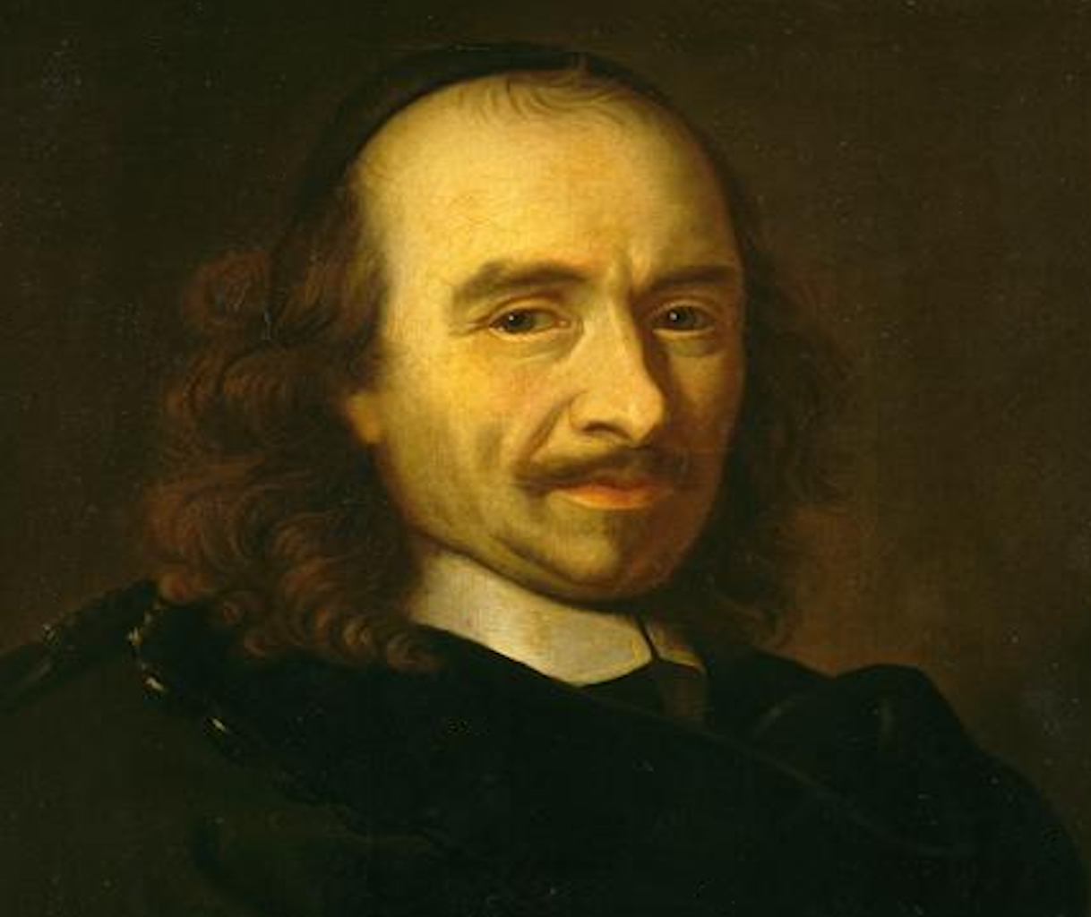
Citations célèbres
Complétez cette citation
« À vaincre sans péril, on triomphe [ . . . ]. » Pierre Corneille

Slide 6
Citations célèbres
Complétez cette citation
« À vaincre sans péril, on triomphe [ . . . ]. » Pierre Corneille

Slide 7
Citations célèbres
Complétez cette citation
« À vaincre sans péril, on triomphe sans gloire. » Pierre Corneille

Slide 8
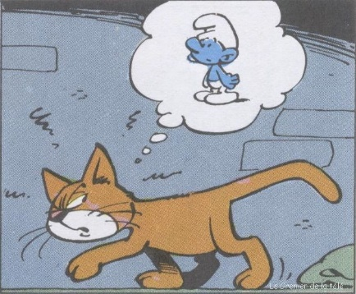
Quel est le nom de ce personnage de BD ?
Personnages de fiction
Azël
Azraël
Azazël
Azaël

Slide 9
Quel est le nom de ce personnage de BD ?
Personnages de fiction
Azël
Azraël
Réponse 1
Azazël
Réponse 4
Réponse 2
Azaël

Slide 10
Quel est le nom de ce personnage de BD ?
Personnages de fiction
Azraël
Réponse 3

Slide 11
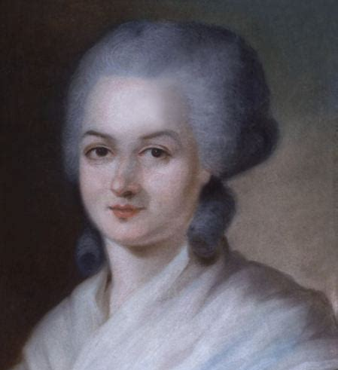
Qui est cette auteure classique ?
Retrouver l’auteur
Hisaé Deslin
Claire Davis
Edith Piaf
Olympe de Gouges

Slide 12
Qui est cette auteure classique ?
Retrouver l’auteur
Hisaé Deslin
Claire Davis
Réponse 1
Réponse 3
Edith Piaf
Réponse 4
Réponse 2
Olympe de Gouges

Slide 13
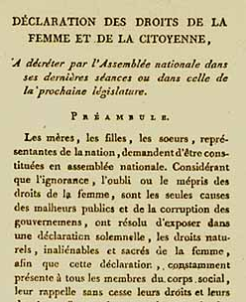
Qui est cette auteure classique ?
Retrouver l’auteur
Olympe de Gouges

Slide 14
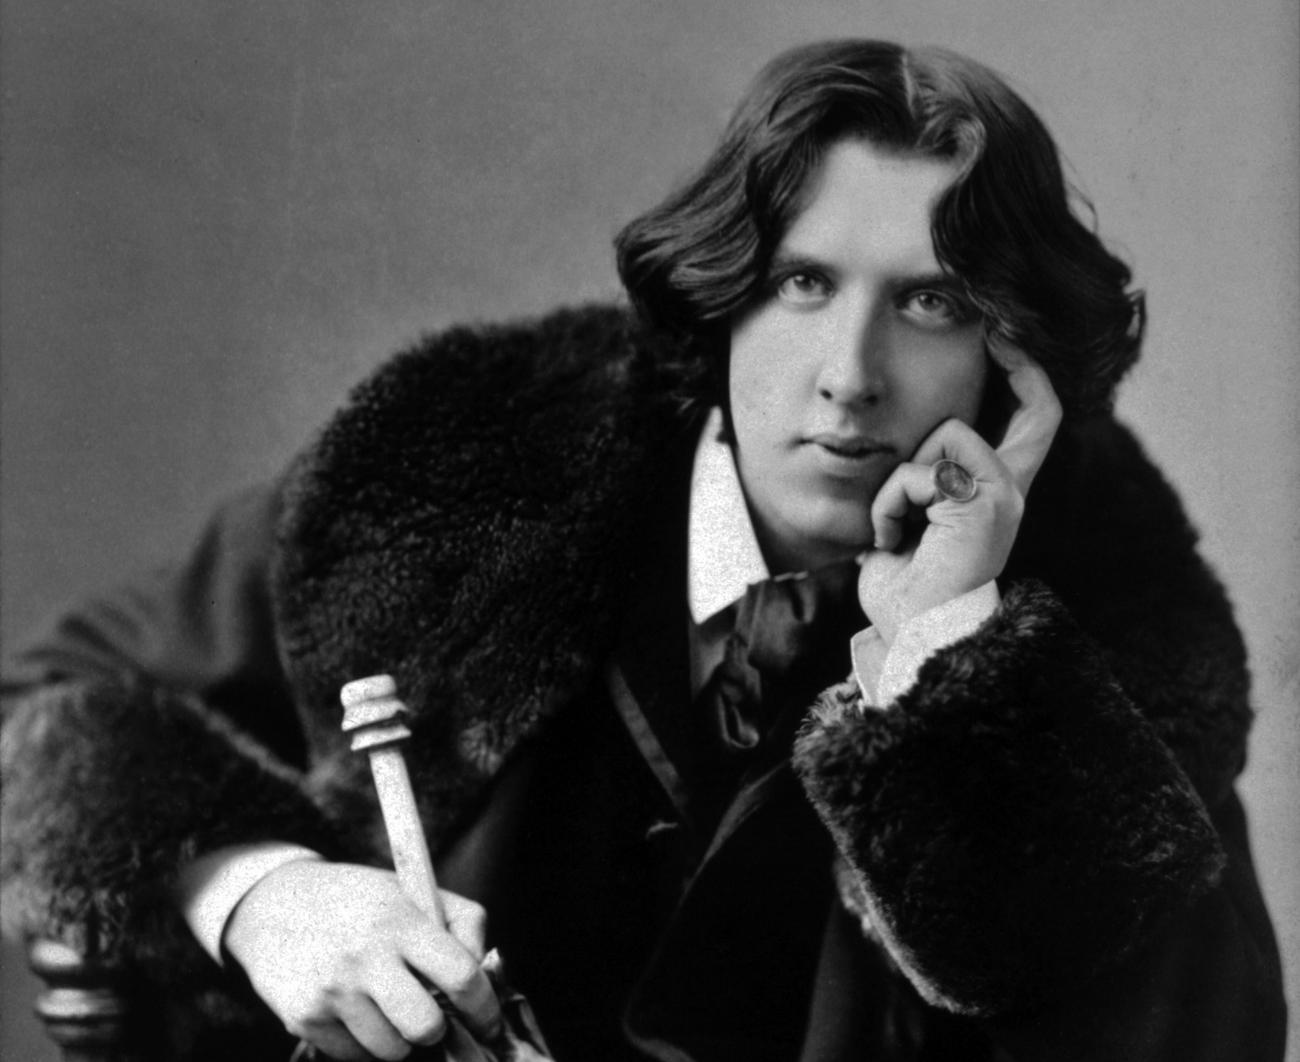
Citations célèbres
Complétez cette citation
« La beauté est dans les yeux de [ . . . ] »
Oscar Wilde

Slide 15
Citations célèbres
Complétez cette citation
« La beauté est dans les yeux de [ . . . ] » Oscar Wilde

Slide 16
Citations célèbres
Complétez cette citation
« La beauté est dans les yeux de celui qui regarde » Oscar Wilde

Slide 17
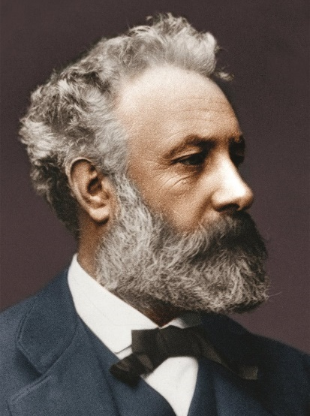
Qui est cet auteur de roman célèbre ?
Retrouver l’auteur
Honoré de Balzac
Jules Vernes
Oliver McCunningham
Locke Stern

Slide 18
Qui est cet auteur de roman célèbre ?
Retrouver l’auteur
Honoré de Balzac
Jules Vernes
Réponse 1
Réponse 3
Oliver McCunningham
Réponse 4
Réponse 2
Locke Stern

Slide 19
Qui est cet auteur de roman célèbre ?
Retrouver l’auteur
Jules Vernes

Slide 20
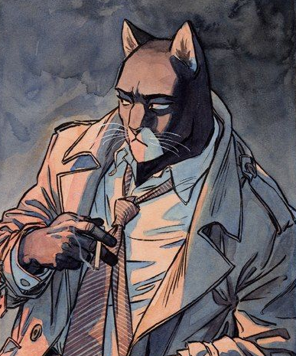
Quel est le nom de ce personnage de BD ?
Personnages de fiction
John Carmak
John Sadcat
John Blacknoir
John Blacksad

Slide 21
Quel est le nom de ce personnage de BD ?
Personnages de fiction
John Carmak
John Sadcat
John Blacknoir
John Blacksad

Slide 22
Quel est le nom de ce personnage de BD ?
Personnages de fiction
John Blacksad

Slide 23
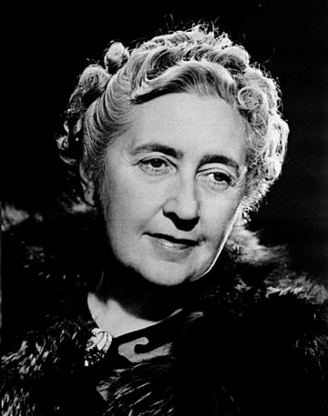
Qui est cette écrivaine de roman policier ?
Retrouver l’auteur
Agatha Christie
Lizbeth L. Hawthorne
Toni Morrison
Sasha Cruz

Slide 24
Qui est cette écrivaine de roman policier ?
Retrouver l’auteur
Agatha Christie
Lizbeth L. Hawthorne
Réponse 1
Réponse 3
Toni Morrison
Réponse 4
Réponse 2
Sasha Cruz

Slide 25
Qui est cette écrivaine de roman policier ?
Retrouver l’auteur
Agatha Christie

Slide 26
Quelle est la première fable écrite par Jean de la Fontaine, en 1668 ?
Une histoire de fables
Le roi et l’oiseau
Le corbeau et le renard
Le lion et le rat
La cigale et la fourmi

Slide 27
Quelle est la première fable écrite par Jean de la Fontaine, en 1668 ?
Une histoire de fables
Le roi et l’oiseau
Le corbeau et le renard
Le lion et le rat
La cigale et la fourmi

Slide 28
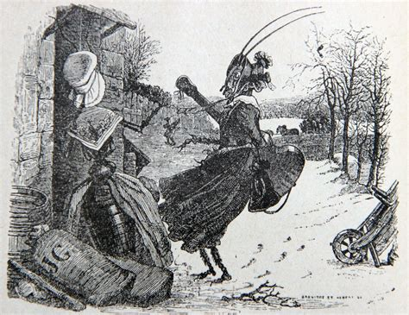
Quelle est la première fable écrite par Jean de la Fontaine, en 1668 ?
Une histoire de fables
La cigale et la fourmi

Slide 29
Citations célèbres
Complétez cette citation
« Enfer chrétien, du feu. Enfer païen, du feu. Enfer mahométan, du feu. Enfer hindou, des flammes. A en croire les religions, [ . . . ] ». Victor Hugo

Slide 30
Citations célèbres
Complétez cette citation
« Enfer chrétien, du feu. Enfer païen, du feu. Enfer mahométan, du feu. Enfer hindou, des flammes. A en croire les religions, [ . . . ] ». Victor Hugo

Slide 31
Citations célèbres
Complétez cette citation
« Enfer chrétien, du feu. Enfer païen, du feu. Enfer mahométan, du feu. Enfer hindou, des flammes. A en croire les religions, Dieu est né rôtisseur. ». Victor Hugo

Slide 32
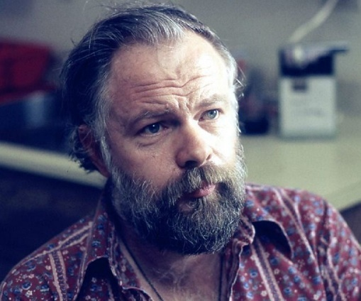
Qui est cet auteur de science fiction ?
Retrouver l’auteur
Isaac Hazimov
Lawrence Parks
Philip K. Dick
Joel Weber

Slide 33
Qui est cet auteur de science fiction ?
Retrouver l’auteur
Isaac Hazimov
Lawrence Parks
Philip K. Dick
Joel Weber

Slide 34
Qui est cet auteur de science fiction ?
Retrouver l’auteur
Philip K. Dick

Slide 35
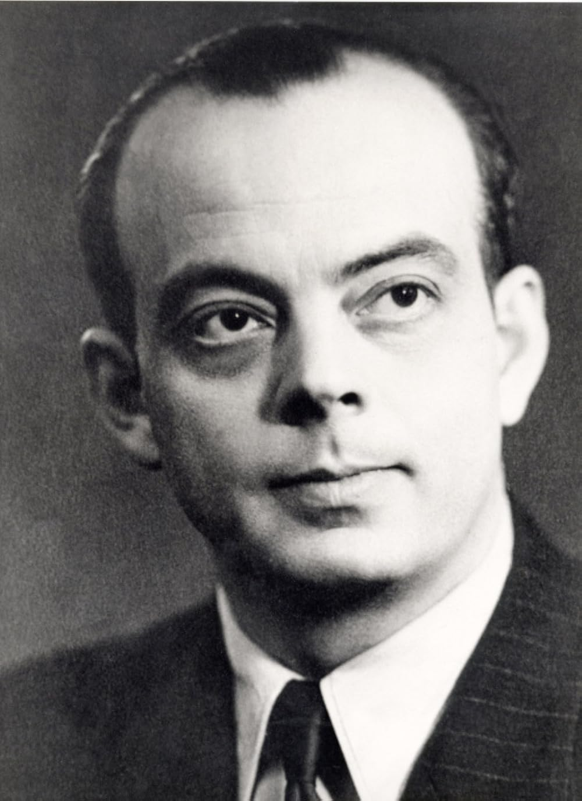
Citations célèbres
Complétez cette citation
« On ne voit bien qu’avec le cœur. L’essentiel est [ . . . ]. » Antoine de Saint-Exupéry

Slide 36
Citations célèbres
Complétez cette citation
« On ne voit bien qu’avec le cœur. L’essentiel est [ . . . ]. » Antoine de Saint-Exupéry

Slide 37
Citations célèbres
Complétez cette citation
« On ne voit bien qu’avec le cœur. L’essentiel est invisible pour les yeux. » Antoine de Saint-Exupéry

Slide 38
Bravo vous êtes arrivés au terme de ce quiz !
Retrouvez d’autres événement Ozélir ! sur Loiretek.fr

